Slide 1
The chart page development for GIST SWAP using The Graph
20165025
김민국 (MinGook Kim)
Department of Mechanical Engineering
Gwang-ju Institute of Science and Technology (GIST)

Slide 2
Table of Contents
Introduction
Body
- Ecosystem of Graph Network
- Graph Network protocol analysis
- Indexing data using The Graph
- Conclusion

Slide 3
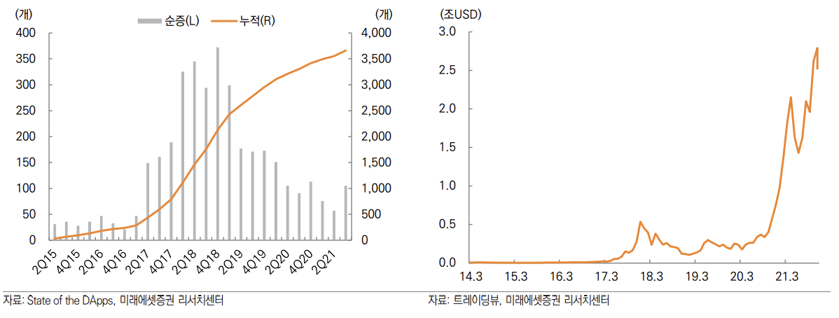
Introduction
블록체인 생태계가 성장하며 블록체인 쓰기 요청과 비례하여 읽기 요청도 증가하고 있음.
시간에 따른 DApp 수
가상화폐 시장의 시가총액 추이

Slide 4
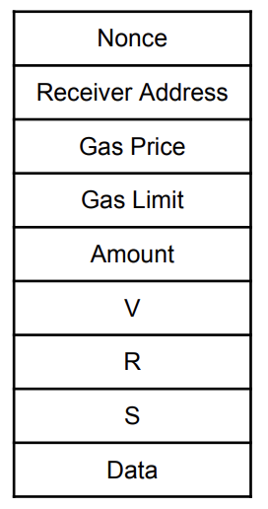
Introduction
하지만 블록체인은 Dapp 별로 서버를 따로 가지지 않는다.
모든 정보가 같은 포멧으로 저장된다.
따라서 특별한 필터링을 통해 데이터를 조회하고자 하는 경우, 모든 블록을 순회하며 데이터를 얻어내어 관심 데이터를 정제해야 한다.
이 과정은 몇 시간 혹은 며칠이 걸릴 수 있다.

Slide 5
Introduction
The Graph
GIST SWAP은 Uniswap의 copy 프로젝트로 읽기 문제를 The Graph로 동일하게 풀어내려 한다.
본 연구에서는 다음의 목표를 가진다.
The Graph 생태계 분석
The Graph 기술 분석
The Graph 활용하여 Uniswap data를 indexing 하기.
Notes:
Defi에서 최근 토큰 값을 받아오는 것은 매우 중요한 과정 중 하나이다.
Uniswap은 읽기 속도의 향상을 위해 The Graph라는 탈 중앙화 인덱싱 플랫폼을 사용하여 문제를 해결했다.

Slide 6
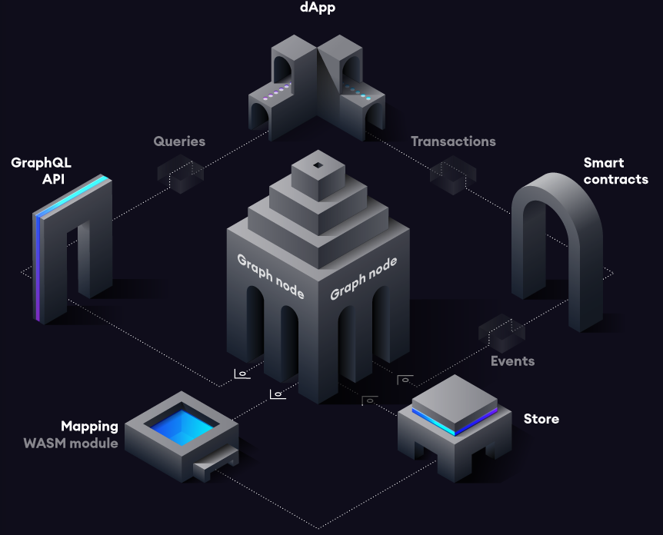
Ecosystem of Graph Network
Subgraph 배포 후 데이터 흐름
관찰하고자 하는 Dapp 에서 트랜잭션을 일으킴
이더리움에 데이터 기록
Graph Node에서 블록을 지속적으로 관찰
Subgraph에 해당되는 이벤트가 발생시 Mapping Handler 실행
Mapping Handler로 정제된 데이터가 Graph Node를 통해 저장됨
1~5과정으로 인덱싱된 데이터는 GraphQL endpoint로 빠르게 접근 가능
https://thegraph.com/docs/en/about/introduction/

Slide 7
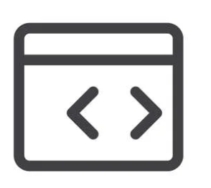
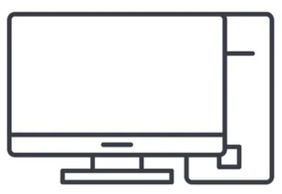
Ecosystem of Graph Network
소비자
큐레이터
소비자
인덱서
위임자
Notes:
소비자는 나머지 참가자에게 비용을 지불하는 역할을 합니다.

Slide 8
Ecosystem of Graph Network
큐레이터
큐레이터
Subgraph code 제공
소비자
인덱서
위임자

Slide 9
Ecosystem of Graph Network
인덱서
큐레이터로부터 받은 Subgraph 인덱싱
큐레이터
Query data
소비자
인덱서
위임자

Slide 10
Ecosystem of Graph Network
큐레이터
GRT coin 위임
소비자
인덱서
Incentive 보상
위임자
Notes:
Ecosystem의 코인 흐름은 정상적인 참여자들의 흐름이다.
잘못된 쿼리 정보를 전달하는 인덱서가 존재한다면 이에 대해 누구나 신고 할 수 있다.
신고 내역은 블록체인을 통해 검증되며 잘못된 정보를 보낸 것이 확인된다면
인덱서에게 패널티
신고자에게는 인센티브를 주는 방식으로 정상적인 참여자가 많다는 가정 하에 정상적으로 운영되는 시스템을 만들었다.

Slide 11
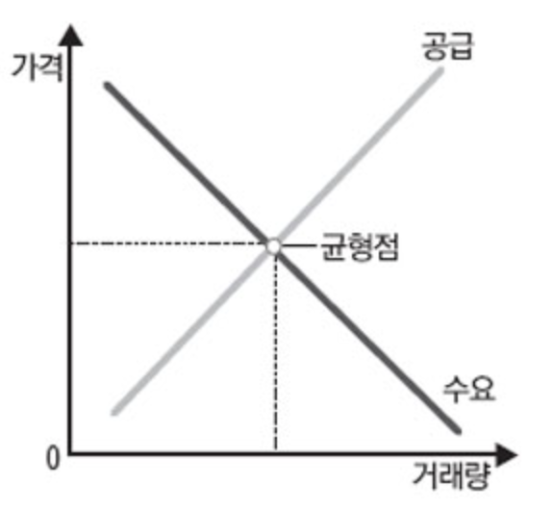
Graph Network protocol analysis
The Graph Network는 따로 서버 규모 관리 필요가 없다.
쿼리 수요에 비해 운영되는 Graph Node가 적음 => 높은 수익에 의해 많은 Graph Node가 참여 = 서버 증설
쿼리 수요에 비해 운영되는 Graph Node가 많음 => 낮은 수익에 의해 Graph Node가 이탈 = 서버 축소

Slide 12
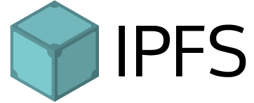
Graph Network protocol analysis
기존의 HTTP 방식에서는 중앙 서버가 다운되면, 데이터를 받는 것은 불가능했음
IPFS는 분산형 파일 저장 시스템으로 파일을 노드별로 나누어 저장함
데이터 조회 시, 나누어진 데이터를 하나로 합쳐 데이터를 전달함
따라서 노드 하나가 다운되더라도 나머지 노드들의 합으로 안정적인 데이터 전달이 가능
위의 방식으로 The Graph는 데이터를 저장, 전송한다.

Slide 13
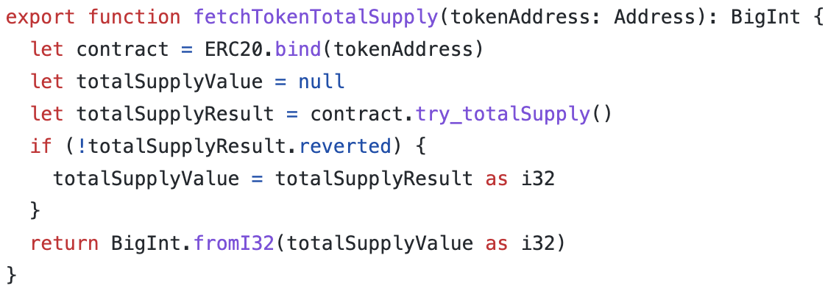
Indexing data using The Graph
Uniswap v3 subgraph 배포
1. i32 type error
2. Null 체크 강화
변수에 Null 할당 가능
=>
변수에 Null 할당 불가능
Graph protocol 정책이 변화함에 따라
기존의 Null 할당된 변수 처리를 해주어야 함
Graph Docs의 Assembly Script Migration Guide를 참조

Slide 14
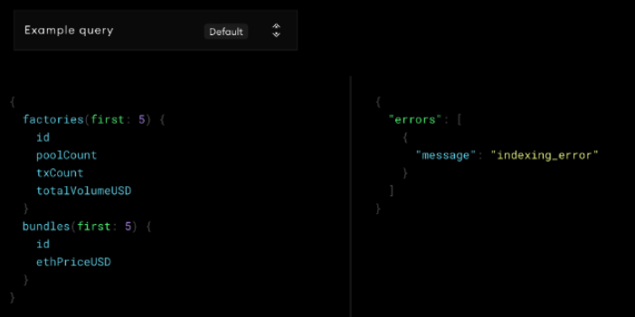
Indexing data using The Graph
Uniswap v3 subgraph 배포
에러 수정 이후 정상적으로 The Graph에 배포에 성공했지만 indexing error로 sync가 이루어지지 않음
Uniswap의 배포가 Graph protocol 업데이트 이전에 이루어져 같은 코드로 Uniswap의 데이터를 가져오는 것은 불가능했다.
최신 protocol으로 작성된 subgraph가 필요

Slide 15
Indexing data using The Graph
messari/subgraphs/uniswap-v3 배포
블록체인 리서치 관련 오픈소스를 운영하고 있는 회사
최신 Graph protocol을 기준으로 Subgraph를 작성할 수 있도록 기준이 되는 schema를 제시하고 많은 종류의 DApp subgraph를 가지고 있음
이 중 Uniswap v3 subgraph를 활용함

Slide 16
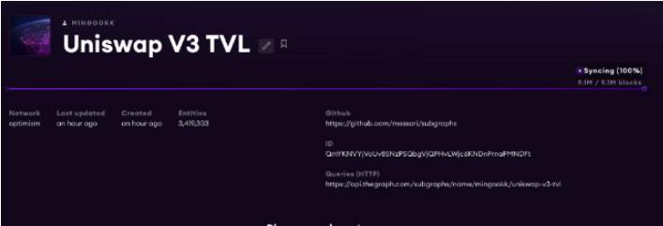
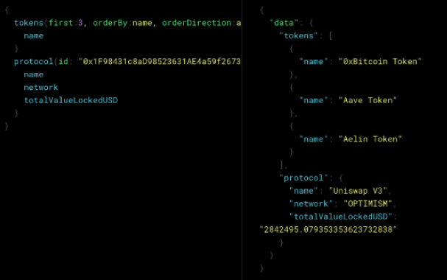
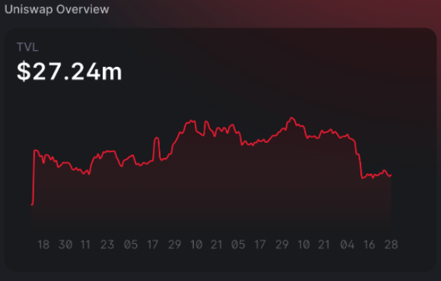
Indexing data using The Graph
Notes:
배포 과정은 uniswap v3 subgraph 배포 시도때와 동일하게 진행되었으며, 정상적으로 The Graph에 sync와 TVL값을 잘 불러오는 것을 볼 수 있다.

Slide 17
Indexing data using The Graph
Future work
1. Uniswap v3 TVL value indexing
2. Uniswap v3 tokens indexing ( Now )
3. Uniswap v3 tokens value indexing
4. Uniswap v3 Top Pools indexing
5. 1~4 code inplementing to GIST SWAP
5.1. Network change Optimism to Ropsten Network
5.2 Change smart contract address Uniswap v3 address to GIST SWAP address
Notes:
5단계까지 완료된다면 GIST SWAP data indexing 이 끝난다.
본 연구에서는 2단계까지 완료되었다.

Slide 18
Conclusion
The Graph 생태계의 구조, 기술에 대해 분석
Uniswap의 데이터 indexing을 하는데에 성공
이는 GIST SWAP 데이터 인덱싱 5단계중 2단계까지 성공한 것
추가 Subgraph를 작성하여 GIST SWAP의 인덱싱이 진행될 것으로 기대

Slide 19
Thank you

